Slide 1

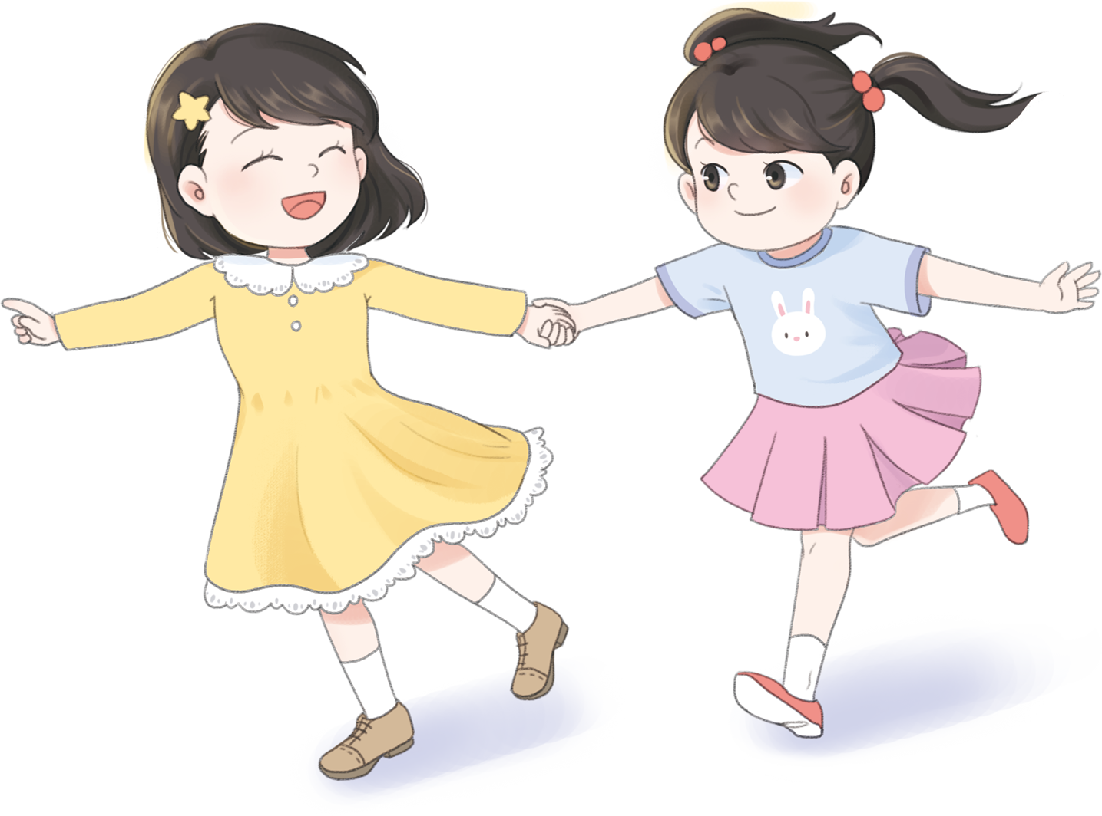

6.分数和小数的互化
练习课
R·五年级下册

Slide 2
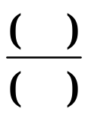
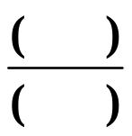
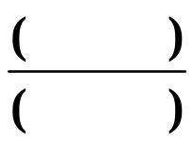
一、基础练习
【选自课本P78 练习十九 第2题】
1.(1) 0.8里面有8个( )分之一，表示( )分之( )，化成分数是 。
(2) 0.05里面有5个( )分之一，化成分数是 。
(3) 0.007里面有7个( )分之一，化成分数是 。
(4) 0.36里面有36个( )分之一，化成分数是 。
十
十
八
4
5
1
百
20
7
千
1000
9
百
25

Slide 3
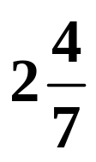
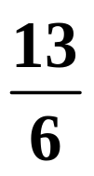
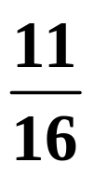


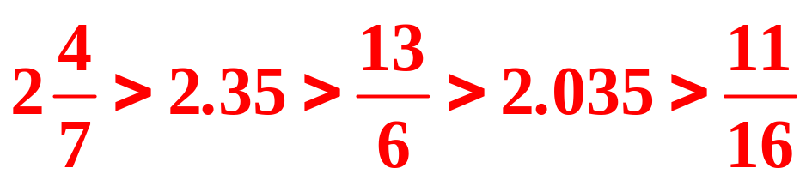
【选自课本P79 练习十九 第8题】
2.把下列各数按从大到小的顺序排列起来。

Slide 4
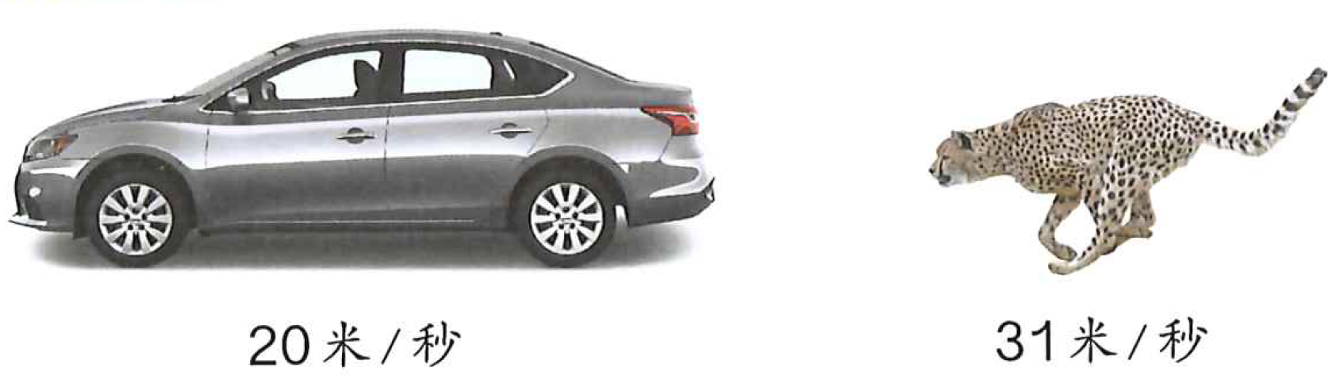
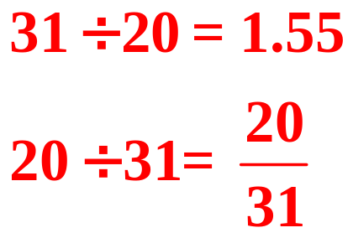
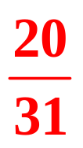
二、综合应用
【选自课本P78 练习十九 第4题】
1. 猎豹的速度是小汽车速度的多少倍?小汽车的速度是猎豹速度的几分之几?
答：猎豹的速度是小汽车速度的1.55倍，
小汽车的速度是猎豹速度的 。

Slide 5

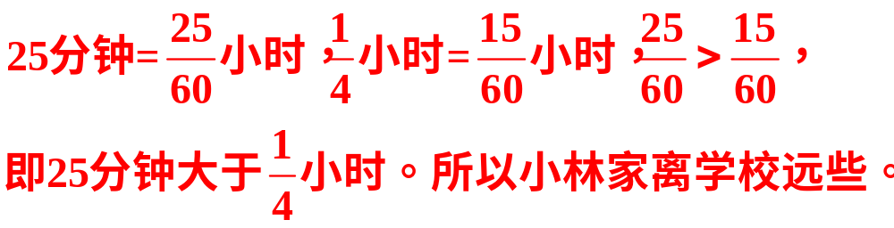
【选自课本P79 练习十九 第10题】
2. 小林从学校走回家要花25分钟，小东从学校走回家要花 小时。如果他们两人的行走速度相同，谁家离学校远些?

Slide 6
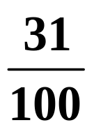
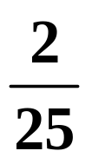
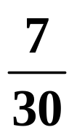


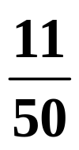
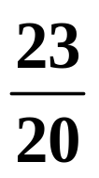
三、自主练习
【选自课本P78 练习十九 第5题】
1.把下面的分数化成小数(除不尽的保留两位小数)。
0.31
0.08
0.23
0.44
0.83
0.22
1.15

Slide 7

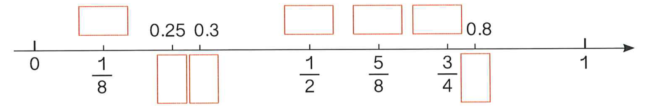







【选自课本P79 练习十九 第6题】
2.在 里填上适当的小数，在 里填上适当的分数。

Slide 8








3.在括号里填上适当的数。
【选自课本P79 练习十九 第7题】
 | 用小数表示 | 用分数表示
40cm | ( )m | ( )m
150g | ( )kg | ( )kg
125cm² | ( )dm² | ( )dm²
3680dm³ | ( )m³ | ( )m³

Slide 9

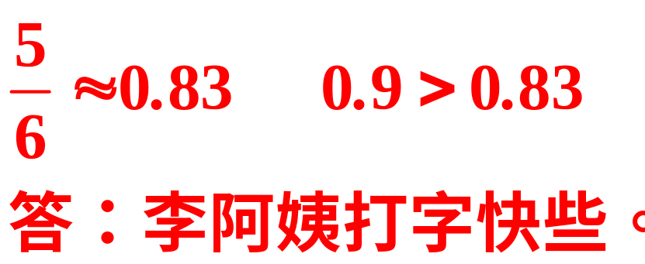
【选自课本P79 练习十九 第9题】
4.李阿姨平均每秒打0.9个字，王叔叔平均每秒打 个字。谁打字快些？

Slide 10
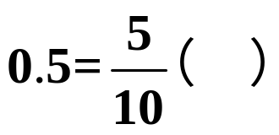
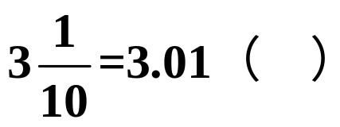
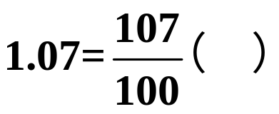
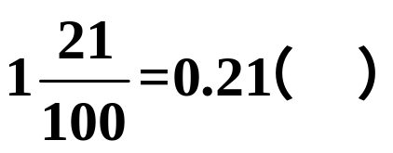
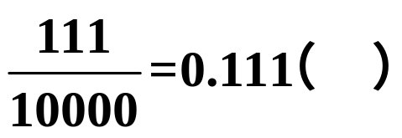
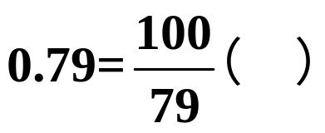
四、补充练习
1.下面的分数与小数的互化是否正确？
✔
✘
✔
✘
✘
✘

Slide 11
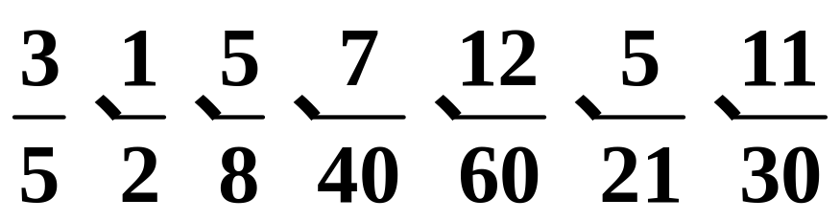

2.下面这些分数中哪些可以化成有限小数？
√
√
√
√
√
判断前看分数是不是最简分数
把最简分数的分母分解质因数：
8=2×2×2
40=2×2×2×5
21=3×7
30=2×3×5

Slide 12


五、课堂小结
同学们，今天的数学课你们有哪些收获呢？

Slide 13








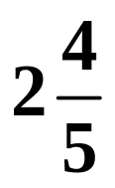




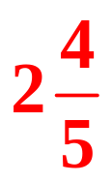


六、作业设计
见“状元成才路”系列丛书《创优作业100分》对应课时作业。
1.
( )>( )>( )>( )
2.
( )<( )<( )<( )

